Slide 1
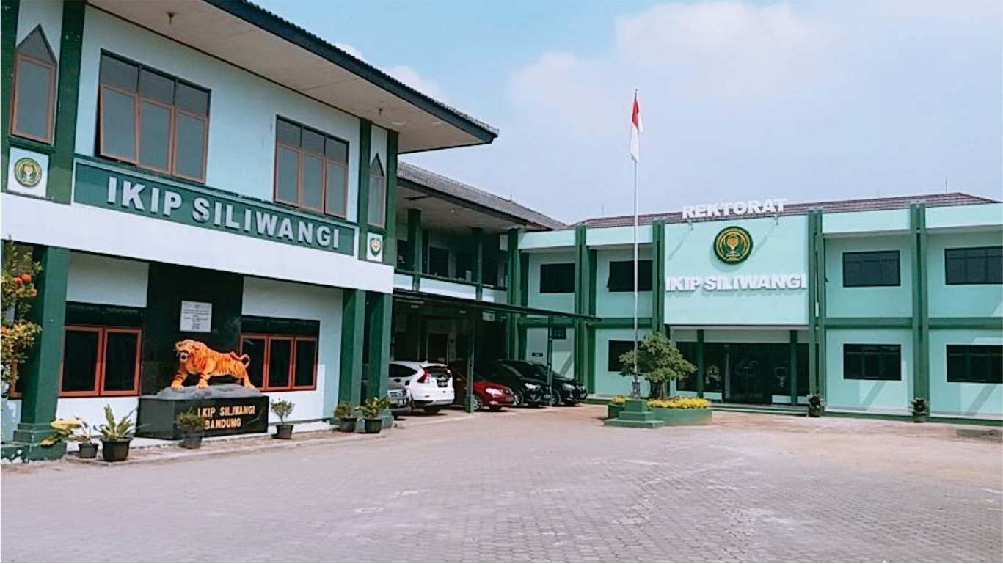
RELIABLE & FRIENDLY INSTITUTE
The Leader of Learning Innovation Entering World Class University
HANDOUT MATAKULIAH PROSES BERPIKIR MATEMATIK
UTARI SUMARMO, MASTA HUTAJULU
PROGRAM MAGISTER PENDIDIKAN MATEMATIKA
INSTITUT KEGURUAN DAN ILMU PENDIDIKAN
KAMPUS BERKUALITAS, BIAYA PAS

Slide 2
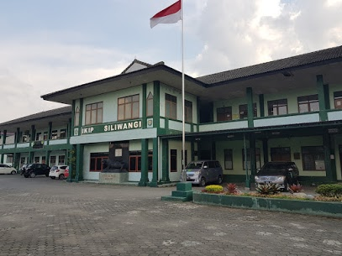
LKM MK PBM
Pertemuan 1, (Materi: CPL; CPMK Hakekat Matematika,
IKIP SILIWANGI
KAMPUS BERKUALITAS, BIAYA PAS
Sebelum belajar mari kita berdoa dulu, agar belajar kita diberkahi Alloh SWT. Amiin
Sekarang mari kita cermati pepatah tersebut dan implikasi-nya dalam perkuliahan kita

Slide 3
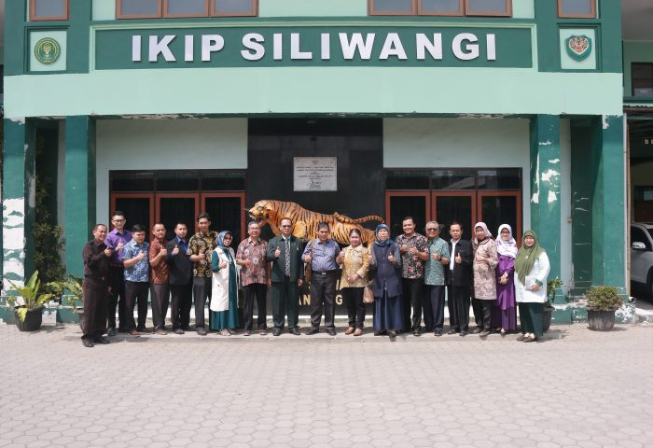
Satu implikasi di antaranya adalah: Kita perlu memahami perkuliahan ini bersungguh-sungguh agar Kita peroleh meaningful learning yang bermanfaat untuk mempelajari perkuliahan selanjutnya
IKIP menjadi rujukan destinasi Pendidikan
Selanjutnya, agar kita memahami betul perkuliahan “Proses Berpikir Matematika (PBM) ” mari kita cermati dulu makna CPL (Capaian Pembelajaran Lulusan) S2 Pendidikan Matematika dan CP-MK (Capaian Pembelajaran Mata Kuliah) PBM

Slide 4
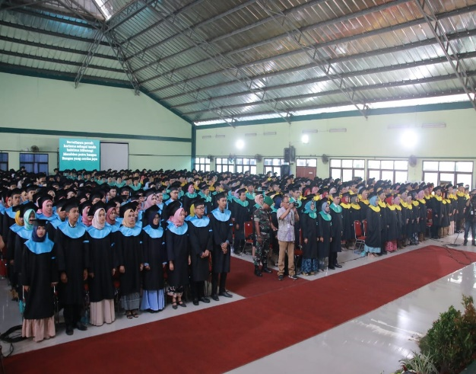
Upacara Wisuda lulusan S1 dan S2 tahun 2019
Mari kita diskusikan makna CPL S2 Pendidikan Matematika dan
CPMK PBM
A. CPL S2 Pendidikan Matematika: adalah Capaian Pembelajaran dalam aspek Sikap, Pengetahuan, dan Keterampilan Umum dan Khusus yang harus dimiliki lulusan S2 Pendidikan Matematika secara menyeluruh
CPMK MK PBM adalah Capaian Pembelajaran khusus dalam MK Proses Berpikir Matematika
:

Slide 5
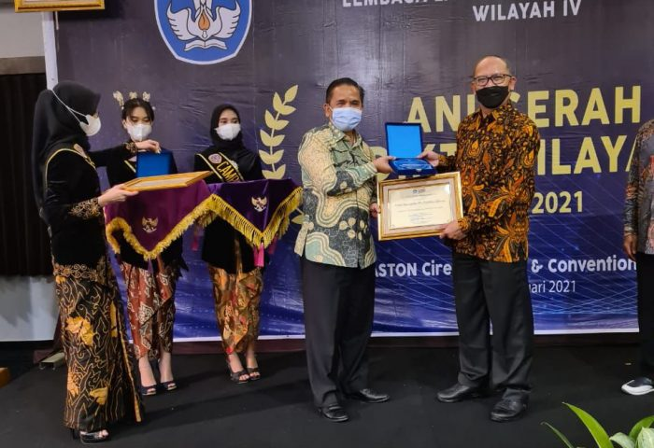
IKIP Siliwangi sbg PTS Pendidikan Terbaik di Jawa Barat dan Banten versi L2DIKTI Wilayah IV. 17 Februari 2021.
CPL S2 P.Mat. meliputi aspek Sikap, Pengetahuan dan Keterampilan Umum dan Khusus:
CPL Sikap: Lulusan S2 Pendidikan Matematika memiliki budaya dan kebiasaan berpikir rasional, kritis, kreatif, dan bersikap ulet, tangguh, bekerja keras, teliti, percaya diri, senang belajar, terbuka, bertanggung jawab, jujur, menghargai pendapat dan bekerjasama dengan orang lain, mengambil keputusan, mengkomunikasikan gagasan, dan beradaptasi dengan lingkungan kerja dalam lingkup lokal, nasional, dan internasional

Slide 6
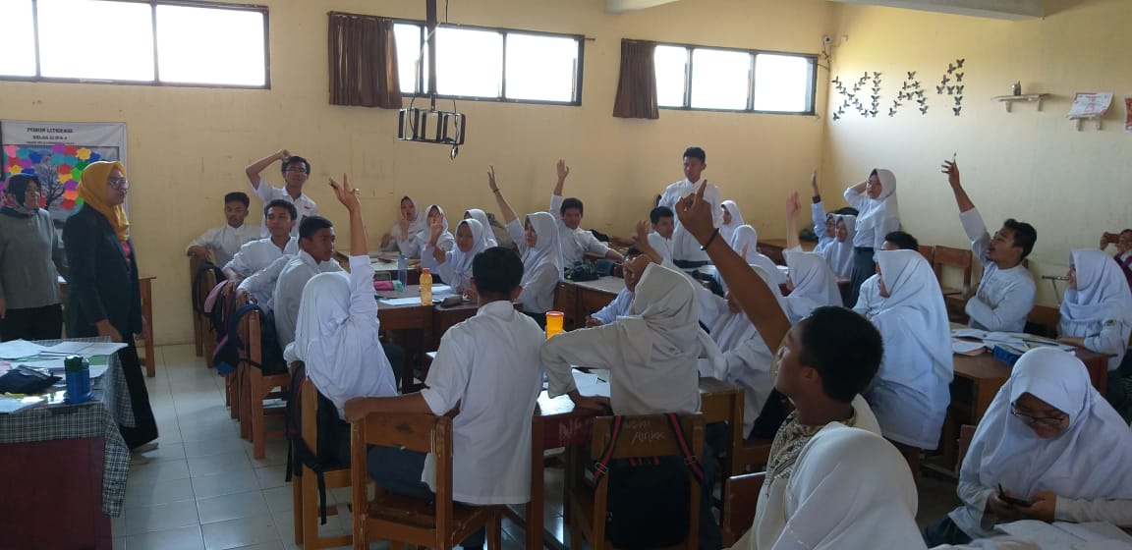
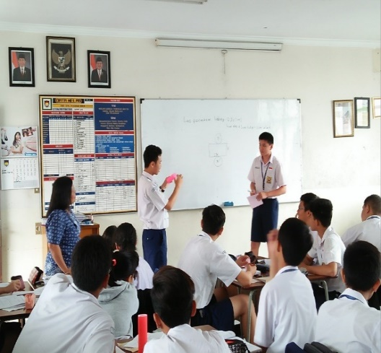
CPL dalam aspek Pengetahuan:
Menguasai konsep dan prinsip pedagogi, didaktik matematika untuk mendukung:
Pelaksanaan pembelajaran inovatif dan sesuai mem-buat siswa menjadi lebih aktif belajar
CPL dalam aspek Kerampilan Umum dan Khusus: Mampu mengaplikasi-kan konsep dan prinsip didaktik-pedagogis matematika dalam: Merancang pembelajaran inovatif dengan memanfaatkan IPTEKS yang berorientasi pada kecakapan hidup (life skills), dan evaluasi hasil belajar siswa, (CPKU)

Slide 7
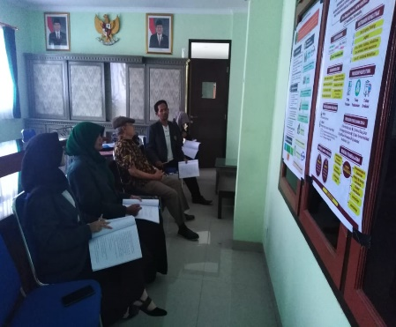
Melaksanakan penelitian dan mempublikasikannya (CPKU)
Merancang, menyusun dan menyelesaikan beragam kemam-puan matematis (mathematical Hardskills) (CPKK)
Seminar Proposal Tesis menggunakan poster penelitiannya
. Memahami dan menerapkan makna hakekat matematika,
Memahami pentingnya dan indikator pemahaman, komunikasi, koneksi, pemecahan masalah, penalaran,berpikir kritis-kreatif matematis dan mengajukan masalah matematis
Nah sekarang kita lanjutkan ke CPMK PBM, yaitu:

Slide 8
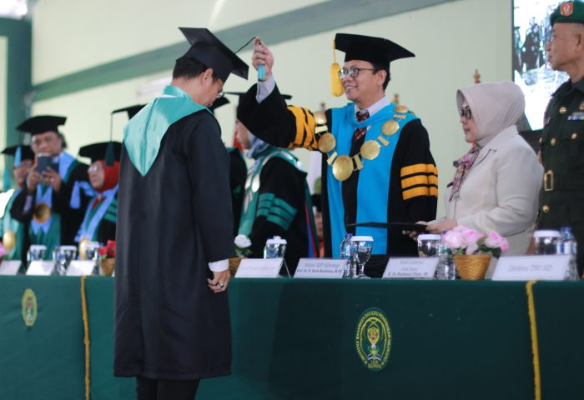
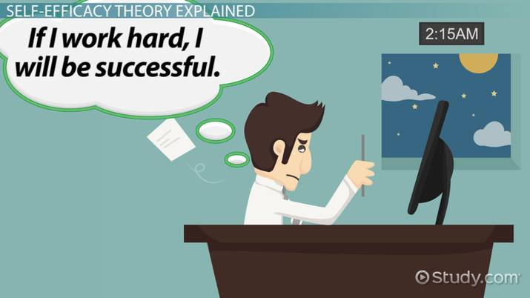
Dapat menyusun soal latihan dan menyelesaikannya
Menganalisis level berpikir soal latihan (LOT DAN HOT)
Acara Wisuda Sarjana dan Pascasarjana IKIP Tahun 2019
Seluruh kemampuan matematis di atas dinamakan pula dengan hard skills matematis
Muncul Pertanyaan: Bagaimana cara membedakan hard skill yang HOT dan yang LOT?

Slide 9
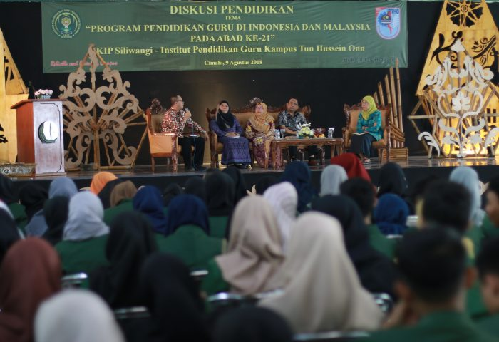
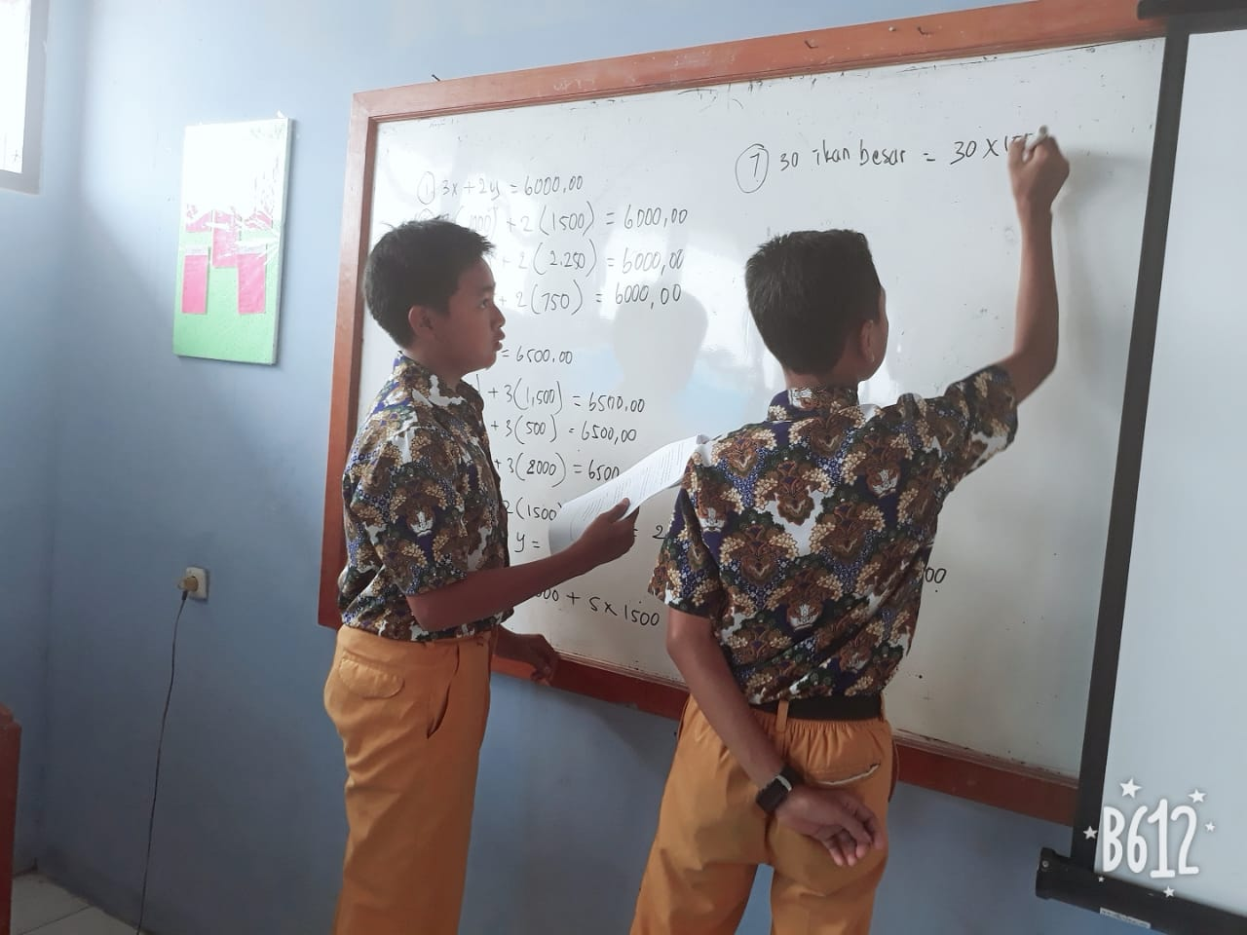
Hard skills matematis jenis apapun bila memuat tugas yang tidak rutin, kompleks atau tidak sederhana, maka hard skills tersebut tergolong HOTS. Sebaliknya bila hanya memuat perhitungan prosedural dia tergolong LOTS
Ikip Siliwangi Selenggarakan Diskusi Pendidikan Dengan IPG
Kampus Husein On Malaysia, 2018
Hard skills yang HOT sering dinamakan pula dengan istilah Mathematical Power atau Daya matematis
Berikut ini beberapa definisi dari Daya Matematis

Slide 10
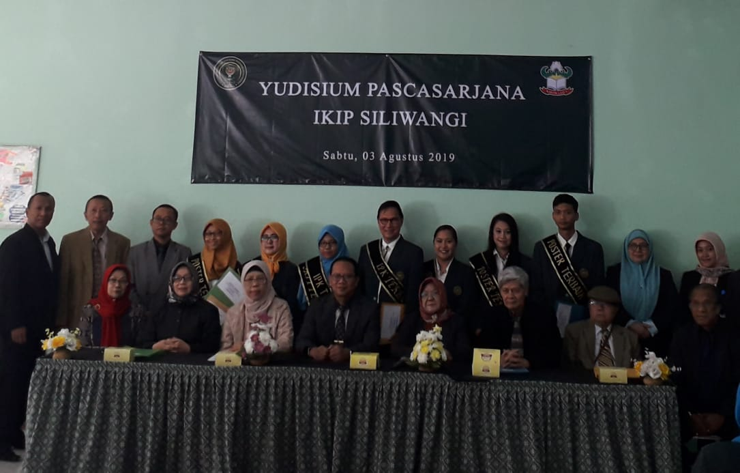
Mathematical Power atau atau Daya Matematis didefinisikan sebagai:
kemampuan pemecahan masalah, komunikasi, koneksi, penalaran dan representasi matematis (NCTM) yang tidak rutin .
Kemampuan pemecahan masalah, komunikasi, dan penalaran matematis (NAEP);
Pimpinan Pasca dan IKIP berfoto Bersama dengan peraih Yudisium tiga terbaik
c. Kemampuan menggali, menyusun konjektur, dan menalar secara logik, menyelesaikan soal yang tidak rutin, berkomunikasi secara mate-matis, dan mengaitkan ide matematis dengan kegiatan HOTS matematis lainnya. (Sumarmo, NCTM)
Berikut ini, mari kita bahas tiap hard skills satu persatu

Slide 11
Kita mulai dengan A.Hakekat Matematika
RELIABLE & FRIENDLY INSTITUTE
Mari kita cermati contoh di bawah ini, kemudian dari contoh tersebut kita turun-kan pengertian Hakekat Matematika
The Leader of Learning Innovation Entering World Class University
T
1
AA
.
1.Tiap orang apapun profesinyapasti menggunakan matematika dalam kegiatan hidupnya
2. Banyaknya anggota suatu himpunan dapat disimbolkan dalam bentuk simbol bilangan 1, 2, . . dan seterusnya sampai n
3. Perhitungan luas daerah segitiga, berkaitan dengan unsur-unsur lain dari segitiga tsb.
Dalam Fisika ada hubungan V(t) = S’(t).
4. Misalkan 1 kg telur ada 3 butir. Berapa butir dalam 4 kg telur? Masuk akalkah pernyataan ini?

Slide 12
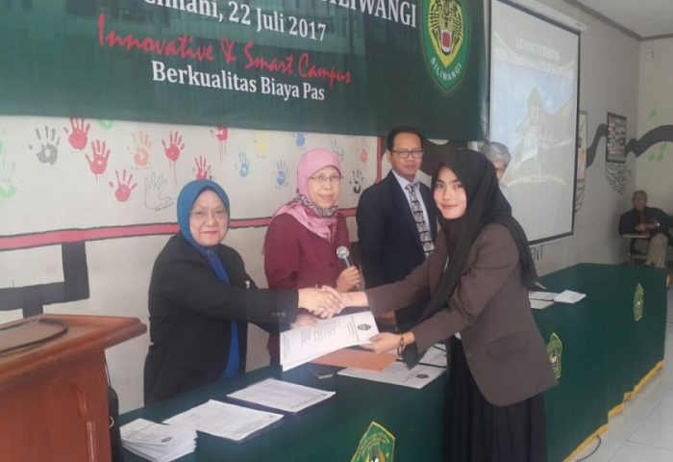
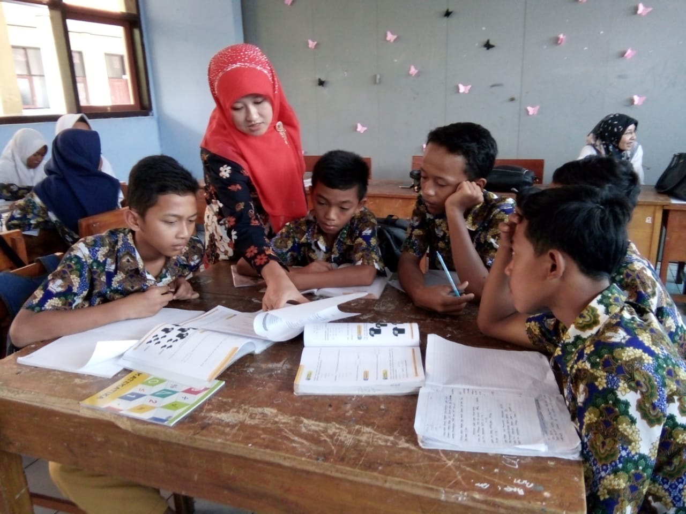
3.Perhitungan luas daerah segi-tiga berkaitan dengan ukuran unsur-unsur lainnya
4. Dalam Fisika ada hubungan V(t) = S’(t).
Ucapan Selamat pada Mahasiswa dengan Yudisium terbaik Pascasarjana 2017
5.Misalkan 1 kg telur ada 3 butir. Berapa butir dalam 4 kg telur? Masuk akalkah soal ini?
Nah, teman interpretasikan pengertian Hakekat Matematika dari contoh-contoh tersebut. Kemudian coba membuat contoh lainnya.
Siswa sudah terbiasa kerja kelompok dengan senang

Slide 13
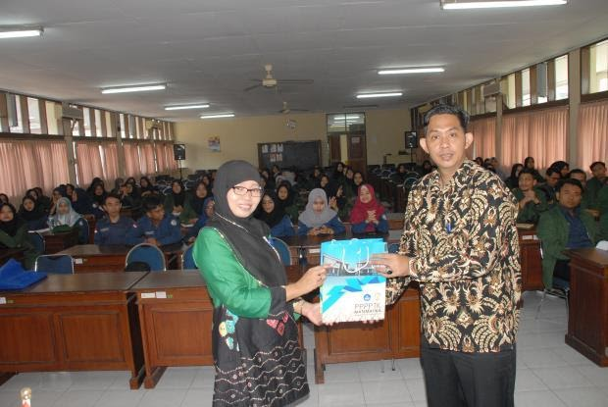
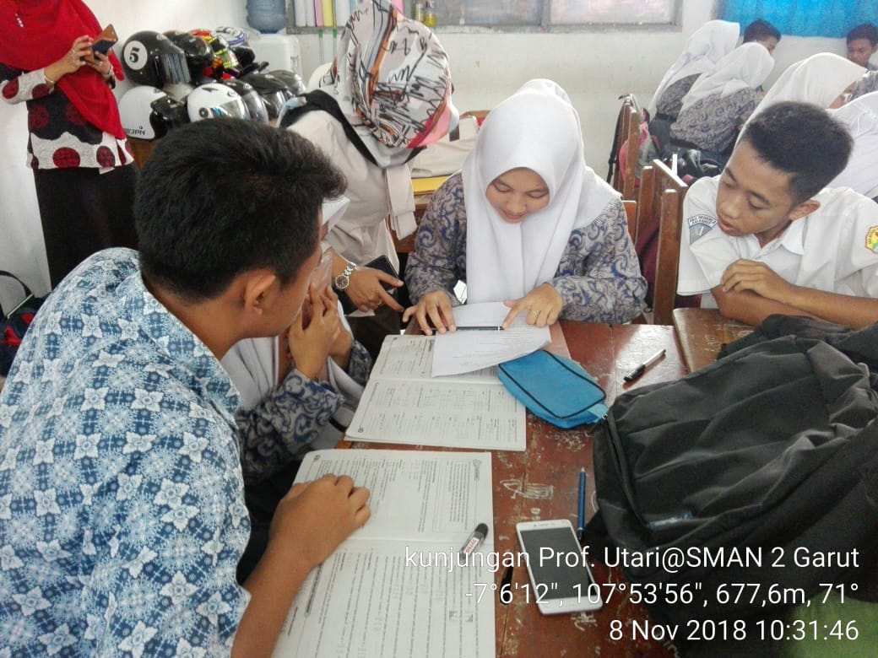
Menurut prinsip Merdeka Belajar, dalam pembelajaran apapun siswa, guru, mahasiswa memiliki kebebasan berinovasi, dan kreatif serta belajar dengan mandiri; kemerdekaan dalam berpikir dan berekspresi Siswa, mahasiswa bebas menunjukkan keberagamannya dan
cara belajarnya sendiri.
Ini jawaban saya:
Ini Jawaban kelompok kami
Menurut prinsip Merdeka Belajar, dalam pembelajaran apapun siswa, guru, mahasiswa memiliki kebebasan berinovasi, dan kreatif serta belajar dengan mandiri; kemerdekaan dalam berpikir dan berekspresi Siswa,dan mahasiswa bebas menunjukkan keberagamannya dan cara belajarnya sendiri.
Mahasiswa S2 P.Matematika
Bimtek Ke PPG Matematika
Yogyakarta, 2019
Tugas mengin-terpretasi kasus adalah tugas yang menantang & menyenangkan
Nah, teman-teman tugas Menyusun soal Latihan dan menyelesaikannya adalah sesuai dengan prinsip Merdeka Belajar

Slide 14
IKIP Siliwangi Selenggarakan Diskusi Pendidikan Dengan IPG
Kampus Husein On Malaysia, 2018
Mari teman kita bandingkan dengan Rangkuman berikut
Hakekat Matematika adalah:
1. Kegiatan manusia, proses yang aktif, dinamik, dan generatif
2. Bahasa simbol yang efisien, teratur, berkemampuan analisis kuantitatif
3. Ilmu yang terstruktur,sistimatis, deduktif, logis dan aksiomatik, diawali dengan proses induktif: menyusun konjektur, model matematika: analogi, generalisasi
4. Ilmu bantu untuk disiplin lain dan masalah sehar-hari
5.Melatih individu berfikir rasional, kritis, obyektif dan terbuka

Slide 15
Ya, saya paham. Saya ingin membuat contoh ilustrasi lainnya. Nah saya tulis di bawah ini.
IKIP SILIWANGI
KAMPUS BERKUALITAS,
BIAYA PAS
Contoh lain ilustrasi pengertian Hakekat Matematis:
1……………………………………..
………………………………………
2. ………………………………………
………………………………………
Nah, teman-teman tugas Menyusun soal Latihan dan menyelesaikannya pada dasarnya adalah sesuai dengan prinsip Merdeka Belajar
SEMANGAT !!!

Slide 16
RELIABLE & FRIENDLY INSTITUTE
The Leader of Learning Innovation Entering World Class University
HANDOUT MATAKULIAH PROSES BERPIKIR MATEMATIK
UTARI SUMARMO, MASTA HUTAJULU
PROGRAM MAGISTER PENDIDIKAN MATEMATIKA
INSTITUT KEGURUAN DAN ILMU PENDIDIKAN
KAMPUS BERKUALITAS, BIAYA PAS

Slide 17
LKM MK PBM
Pertemuan 2,
Tugas Kelompok dan Tugas Individu
IKIP SILIWANGI
KAMPUS BERKUALITAS, BIAYA PAS
Sebelum belajar mari kita berdoa dulu, agar belajar kita diberkahi Alloh SWT. Amiin
Sekarang mari kita cermati pepatah tersebut dan implikasinya dalam perkuliahan kita

Slide 18
Muncul pertanyaan:
Seperti apa bentuk tugas Kelompok?
Tugas Kelompok:
(mahasiswa dikelompokkan a’ 4 orang dan Menyusun beragam contoh soal Latihan, penyelesaiannya, dan analisis HOT atau LOT butir soal yang bersangkutan
Alternatif Judul : Kemampuan matematis Nama Hardskill) , Indikator, Butir Soal, dan Penyelesaiannya
Tugas:a.Mengidentifikasi dan memilih indikator tiap kemampuan matematik,
b.Menyusun butir soal latihan dalam konten Matematika SD - SMA;
SEMANGAT !!!

Slide 19
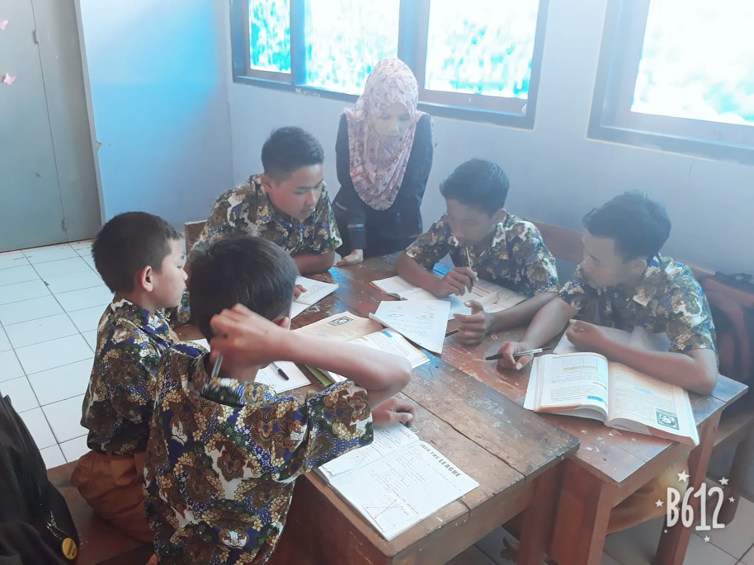
Lanjutan Tugas Kelompok:
c.Menyelesaikannya dan menyajikan di Diskusi Kelas (Perkuliahan online)
d. Tugas dilaporkan dalam bentuk
e. Simbol Tugas Kelompok (TK)
IKIP SILIWANGI
KAMPUS BERKUALITAS, BIAYA PAS
SEMANGAT !!!
Bentuk Format Luaran:
Memuat unsur: Nama hardskill,
Indikator, materi matematika tingkat kelas, butir soal, penye-lesaian, tingkat hardskill (HOT
(atau LOT) disertai alasan.

Slide 20
Muncul pertanyaan:
Bagaimana kriteria, dan bobot Penilaian
Kriteria penilaian Tugas kelompok:
Memiliki validitas konten dan validitas muka yang memadai
Mampu mengkomunikasikannya di forum diskusi kelas pembelajaran online
Mampu merespons pertanyaan teman lain
SEMANGAT !!!
Simbol Tugas Kelompok (TK) Bobot Penilaian Tugas Kelompok : 1

Slide 21
Nah, ini pembagian tugasnya, dan sesudah itu kita rangkum hasilnya.
Ucapan Selamat pada Mahasiswa dengan Yudisium terbaik Pascasarjana 2017
Senangnya berlatih menyusun soal dan menyajikannya
Kelom-pok | Jenis Hard skills dan indikator | Konten/ Materi | Tingkat kls dan Sek | Butir soal
1.
2.
3.
4.

Slide 22
Sekarang mari kita bahas Tugas Individu
SEMANGAT !!!
Acara Wisuda Sarjana dan Pascasarjana IKIP Tahun 2019
2. Tugas Individu
Mahasiswa memilih satu kemampuan matematika tertentu (mathematical hardskill) atas persetujuan dosen Pengampu
Mengembangkan kemampuan tersebut mulai dari pentingnya penguasaan kemampuan tsh untuk siswa SM dan mdisajikan dalam bentuk makalh resmi sesuai kaidah penulisan makalah.

Slide 23
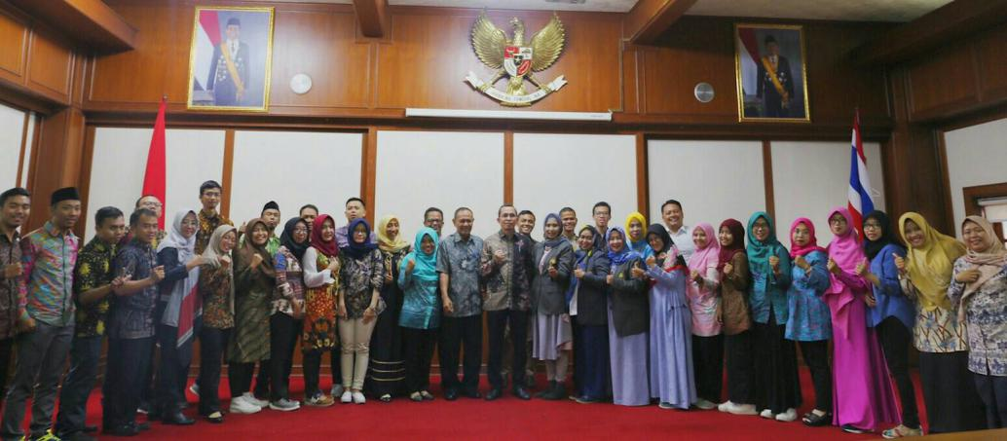
Lanjutan Tugas Individual (TI):
c. Mengidentifikasi indikatornya, dan menyusun seperangkat tes berkenaan Hardskill matematis yang dipilih dalam konten matematika SM jenjang kelas tertentu sesuai rencana tesis
d.Tugas individu disusun dalam bentuk Kisi-kisi Tes yang memuat:
Judul Tabel: Tes Kemampuan Matematika, kelas/semester, lama waktu,
Rombongan Studi banding pendidikan Mahasiswa Pascasarjana ke Thailand,
Kisi-kisi memuat: pokok bahasan/sub-pokok bahasan/konten, indikator, butir soal, perkiraan tingkat/level Taksnonomi, perkiraan skor tiap butir, skor ideal seluruh tes., dan nama penyusun tes.
Penyelesaiannya (di tulis di luar kisi-kisi)

Slide 24
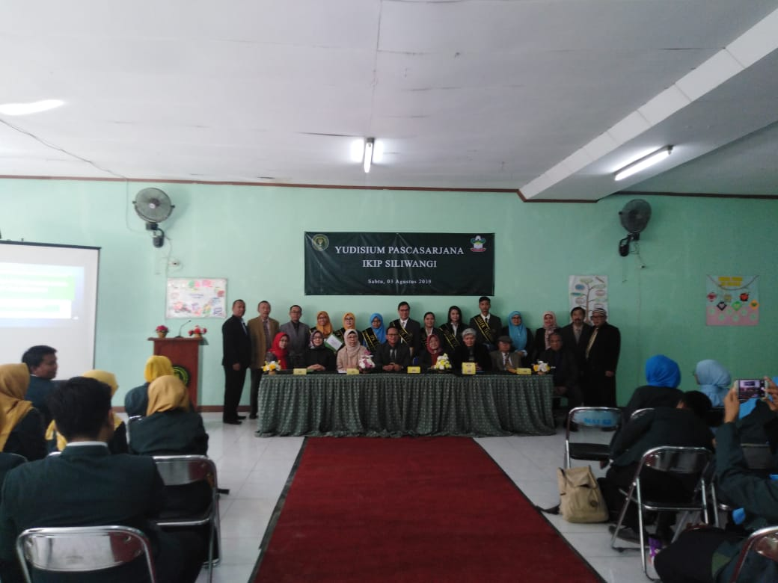
Tugas Individu (Pengganti UTS)
Ketepatan format makalah
Kebenaran isi bahasan
Keruntutan bahasa
Bentuk luaran: makalah resmi
Bobot TI : 2
Sidang Yudisium Pascasarjana 2019
Sebelum kita tutup perkuliahan ini, mari kita berdoa dan mengucap syukur kepada Allah SWT semoga yang kita pelajari bermanfaat bagi kita semua.

Slide 25
RELIABLE & FRIENDLY INSTITUTE
The Leader of Learning Innovation Entering World Class University
HANDOUT MATAKULIAH PROSES BERPIKIR MATEMATIK
UTARI SUMARMO, MASTA HUTAJULU
PROGRAM MAGISTER PENDIDIKAN MATEMATIKA
INSTITUT KEGURUAN DAN ILMU PENDIDIKAN
KAMPUS BERKUALITAS, BIAYA PAS

Slide 26
LKM MK PBM
Pertemuan 3, dan 4
Pemahaman dan Komunikasi Matematik
IKIP SILIWANGI
KAMPUS BERKUALITAS, BIAYA PAS
Sebelum belajar mari kita berdoa dulu, agar belajar kita diberkahi Alloh SWT. Amiin
Sekarang mari kita cermati pepatah tersebut dan implikasinya dalam perkuliahan kita

Slide 27
B. Sekarang mari kita pelajari Pemahaman Matematis
Muncul pertanyaan:
1.Mengapa Pemahaman Matematis perlu
2.dikuasai/dipelajari mahasiswa dan siswa?
3. Apa pengertian Pemahaman Matematis?
4. Apa indikatornya?
Mari kita bandingkan dengan uraian berikut
Tuliskan jawaban teman di sini:
SEMANGAT !!!

Slide 28
1. Pentingnya pemahaman matematis
a.Karena termuat dalam kurikulum dan tujuan pembelajaran matematika (Kurikulum 2013, NCTM);
b.Mendasari pengembangan kemampuan matematik lainnya;
Membantu penyelesaian masalah bidang studi lain dan masalah sehari-hari.
Indikator Pemahaman matematis
a.Pemahaman (rendah): mekanikal, komputa-sional, instrumental: mengingat dan menerapkan rumus secara rutin, perhitungan sederhana
b. Pemahaman (tinggi) rasional, fungsional, relasional, dan intuitif: mengkaitkan satu konsep/prinsip dengan konsep/prinsip lainnya, menyadari proses yang kerjakannya, dan membuatdiperkiraan benar
SEMANGAT !!!

Slide 29
Seperti apa soal
pemahaman mate-matis?
Pimpinan Pasca dan IKIP berfoto Bersama dengan peraih Yudisium tiga terbaik
Ini contoh soal pemahaman LOT yang saya susun:
Dan ini contoh pemahaman yang HOT
Oh senangnya latihan menyusun soal
SEMANGAT !!!
Sekarang mari bandingkan dengan contoh berikut

Slide 30
Contoh soal pemahaman matematis (SMA)
Diketahui segitiga ABC siku-siku dengan < A = α , BC = 10, AD
adalah garis bagi < A.
Gambarsketsa$∆ ABC dan garis bagi$ $AD$ . Nyatakan panjang AD dalam α. Coba periksa apakah soal ini tergolong HOT atau LOT. Jelasan
Acara Wisuda Sarjana dan Pascasarjana IKIP Tahun 2019
2.Tentukan akar-akar persamaan kuadrat p² – 3p – 10 = 0. Coba periksa Apakah soal ini tergolong HOT atau LOT. Beri penjelasan
SEMANGAT !!!

Slide 31
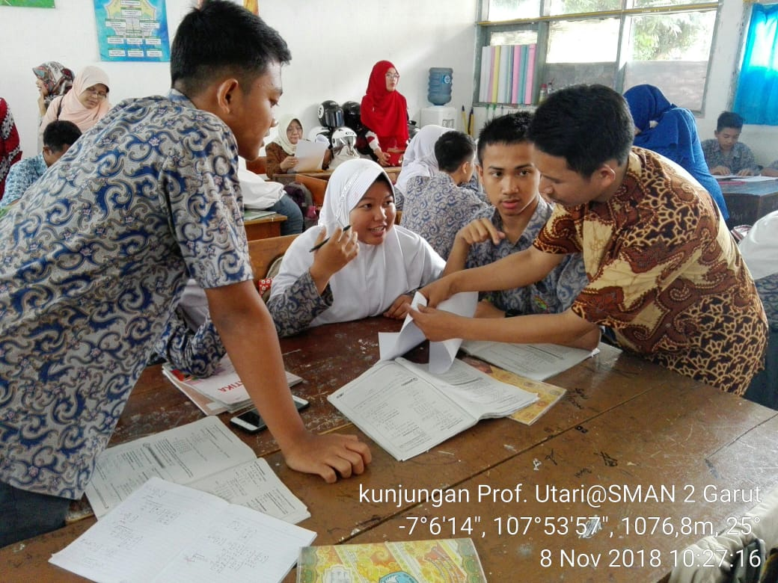
Ini jawaban kami:
Rombongan Studi banding pendidikan Mahasiswa Pascasarjana ke Thailand, diterima oleh Duta Besar RI, Ahmad Rusdi di KBRI Bangkok.
Teman, coba periksa benarkah jawaban saya? Tulis pendapat teman di sini.
Tugas memeriksa pekerjaan orang lain adalah menantang dan sebagai Latihan berpikir kritis
Siswa belajar kelompok dipantau oleh guru

Slide 32
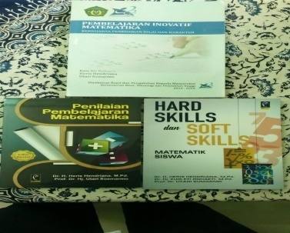
C. Kita lanjutkan pembahasan pada Hard skill berikutnya yaitu: Komunikasi Matematis
Sidang Yudisium Pascasarjana 2019
Muncul beberapa pertanyaan:
Mengapa komunikasi matematis penting dikembangkan pada siswa
Apa indikator komunikasi matematis
Bagaimana contoh soalnya
Apakah komunikasi matematis itu tergolong HOT atau LOT
Mari kita cermati salah satu buku rujukan MK PBM
Mari kita rangkum penting-nya dan Indikator Komuni-kasi matematis dan kita bandingkan dengan rangkuman berikut.

Slide 33
Rangkuman pentingnya Komuni-kasi matematis:
Matematika sbg bahasa simbol yg efisien, teratur, berkemam-puan analisis kuantitatif
Komunikasi merupakan esensi dari mengajar, belajar, dan mengases matematika
Acara Wisuda Sarjana dan Pascasarjana IKIP mengantar SDM berkualitas
c. Matematika merupakan kekuatan sentral dalam merumuskan konsep dan strategi matematika
d. Matematika mrpk modal dalam menyelesaikan, mengeksplorasi, menginvestigasi matematik dan sebagai alat dalam beraktivitas sosial dengan temannya.

Slide 34
Indikator Komunikasi Matematik
Menyatakan situasi ke dlm model matematika (gambar, tabel, diagram, ekspresi matematika dan menyelesaikannya);
Menyatakan model matematika (gambar, tabel, diagram, ekspresi matematika) dlm bahasa biasa
(a dan b pedoman utk membuat butir tes)
Mendengarkan, berdiskusi, menulis mat.
Membaca presentasi matematika
Menjelaskan/bertanya tentang matematika
(a, b, c, d, dan e, untuk latihan soal selama pembelajaran)
Pelaksanaan pembelajaran yang baik dan sesuai mem-buat siswa menjadi lebih aktif

Slide 35
Ayo kita semangat dan menyu-sun contoh soal komunikasi matematis yang baru untuk beragam topik matematika dan beragam tingkat kelas. Kemudian kita periksa apakah tergolong HOT atau LOW
IKIP menjadi rujukan destinasi Pendidikan
Ini contoh soal komunikasi matematis untuk siswa SMP:
Ini contoh soal komunikasi matematis untuk siswa SMA:
Sekarang ayo kita periksa apakah soal tersebut tergolong HOT atau LOT

Slide 36
Ini Jawaban soal SMP oleh kelompok kami
Pelaksanaan pembelajaran yang baik dan sesuai mem-buat siswa menjadi lebih aktif
Dan ini jawaban soal untuk siswa SMA.
Tugas menyusun soal dan
menyelesaikannya adalah tugas yang menantang dan melatih siswa berpikir kritis-kreatif. Latihan ini pada dasarnya sesuai dg prinsip Merdeka Belajar yang memberikan kesempatan kepada siswa untuk merdeka berpikir terutama yang tugas yang HOT

Slide 37
Coba bandingkan contoh yang dibuat dengan contoh di bawah ini. Identifikasi kelebihan dan kekurangan tiap-tiap soal
Siapa yang akan mencoba menjawab perbandingan ini?
IKIP menjadi rujukan destinasi Pendidikan
Contoh soal komunikasi matematis
ABCD adalah trapesium dengan sisi-sisi sejajar AB = 14 cm, CD = 8 cm, dan sisi-sisi tidak sejajar AD = 8 cm, BC = 12 cm. Sebu
ah garis EF dibuat sejajar AB sehingga keliling dua trapesium yang terbentuk sama.
a) Ilustrasikan situasi di atas dalam bentuk gambar sehingga mudah dipahami.
.....................................................................................................

Slide 38
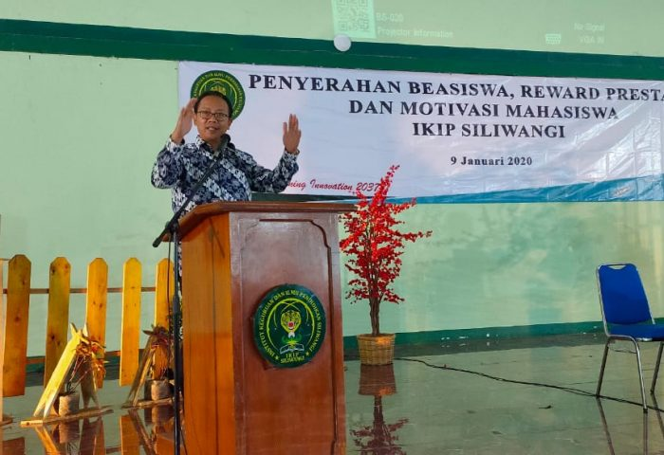
b.Susun kalimat (model) matematika untuk menghitung panjang garis EF dan selesaikan.
Analisislah apakah soal ini tergolong LOW atau HOT!
Ini jawaban kelompok kami:
Pidato Rektor pada Penyerahan Beasiswa Reward prestasi dan Motivasi mahasiswa
Soal-soal latihan yang HOT disertai dengan penumbuhan karakter pada siswa adalah sesuai dengan Program Merdeka Belajar, dan tujuan Pembel-ajaran Matematika dan saran Polya yang menganjurkan pengembangan Hard skill dan soft skills matematis harus dilaksanakan bersamaan waktu
Nah ini pemerik-saan HOT atau LOT soal-soal merupakan tugas menantang dan kreatif

Slide 39
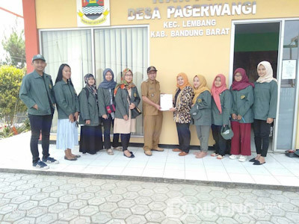
Ijin bertanya:
Bagaimana cara agar siswa belajar aktif ?
Mahasiswa IKIP Siliwangi melaksanakan KKN 2019, tersebar di beberapa
wilayah di Jawa Barat.
Saran agar Siswa belajar aktif
Dorong kontak antara siswa dan guru
Kembangkan komunikasi timbal-balik dan kooperatif di antara siswa;
Gunakan teknik belajar aktif
Berikan umpan balik tepat waktu,
Pusatkan waktu pada tugas
f. Komunikasikan ekspektasi yang tinggi
g.Hargai beragam bakat dan perbedaan cara belajar siswa

Slide 40
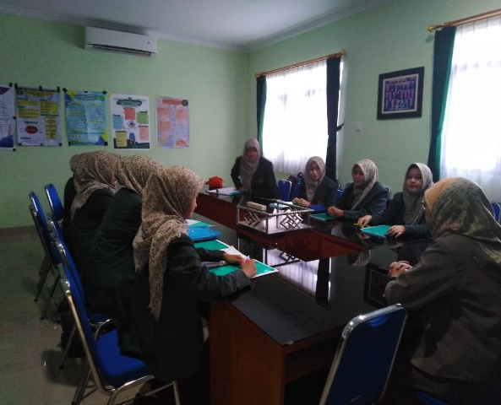
Sebelum kita akhiri pertemuan kita hari ini, kita susun dulu rangkuman butir-butir esensial tentang Hakekat Matematis, Pemahaman dan Komunikasi matematis.
Seminar Proposal Penelitian mahasiswa S2 Pmat menggunakan Poster
Rangkuman
Oh senangnya belajar matematika dan berlatih soal-soalnya

Slide 41
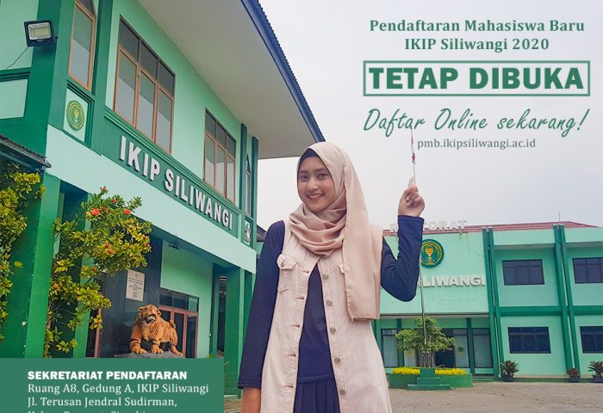
Kita sudah mempelajari Hakekat Matematika, Pemahaman, dan Komunikasi matematis, Pentingnya, Maknanya, Indikatornya, contoh soal latihannya dan penyelesaiannya. Kita juga sudah memeriksa apakah soal yang kita susun tergolong LOW atau HOT.
IKIP Siliwangi tetap melaksana-kan program kegiatan tridharma PT, melalui media daring.
Demikian pula kita sudah merangkum Perkuliahan Pertemuan 1, Pertemuan 2 dan Pertemuan 3.
Matematika memang mengasyikkan, menyenangkan dan menguatkan rasa percaya diri.

Slide 42
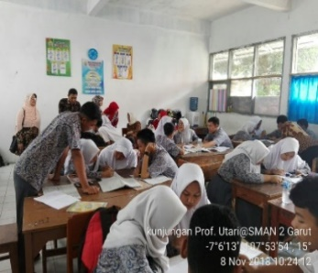
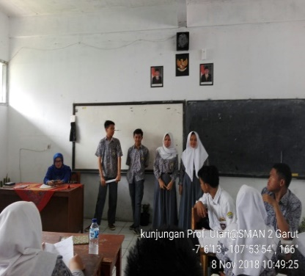
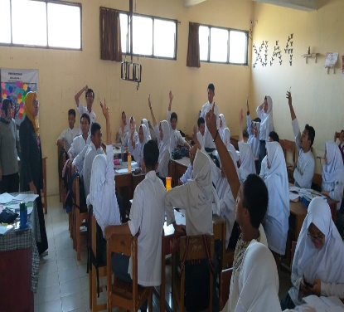
Menyajikan proposal dan hasil penelitian melalui poster yang dikreasi mahasiswa sendiri. Selain itu, mahasiswa dapat mene-rapkan hasil perkuliahan di sekolah dengan melaksanakan pembelajaran inovatif yang beragam dan mendorong siswa aktif bekerja kelompok.
Siswa berani bertanya, dan suka rela berani menyajikan pekerjaannya di depan kelas. Guru dan siswa bebas berpikir, berekspresi,dan berinovasi sesuai minat masing-masing
Situsi-situasi tersebut melukiskan pembelajaran yang dianjurkan dalam Merdeka Belajar

Slide 43
Belajar matematika memang menyenangkan dan merupakan investasi masa depan
Sebelum kita tutup perkuliahan ini, mari kita berdoa dan mengucap syukur kepada Allah SWT semoga yang kita pelajari bermanfaat bagi kita semua.

